Slide 1

Pouk na daljavo
GUM 5.ab
Datum: 13.12.2021
Učiteljica lidia.wolf@oskoroskabela.si
Dragi petošolci,
Pošiljam navodila za našo prvo uro glasbene umetnosti na daljavo.
Desno spodaj kliknite ikono na kateri piše DIAPROJEKCIJA in pokazal se bo celoten ekran.
Potem z miško klikajte in prosojnice se bodo po vrstnem redu menjale, tako kot si sledijo navodila za vašo glasbeno nalogo.
Želim vam veliko veselja pri glasbenih dejavnostih ☺

Slide 2
UMETNA GLASBA
Žabe
Josip Stritar
Vinko Vodopivec

Slide 3
NAVODILO: Tiho preberi uganko. Rešitev je:______☺
Gospodična zelena, na robu bazena, je športnica prava, ki najboljše v prsnem slogu plava.

Slide 4
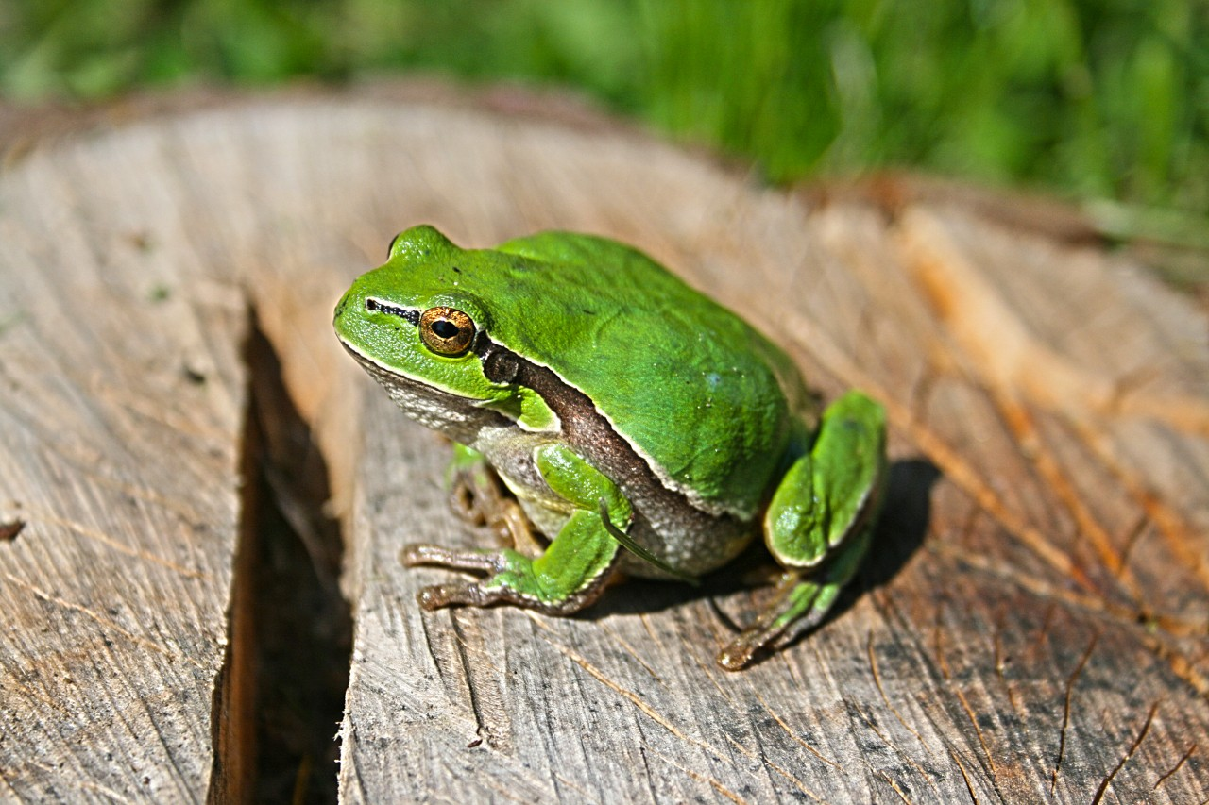
Gospodična zelena, na robu bazena, je športnica prava, ki najboljše v prsnem slogu plava. ŽABA

Slide 5
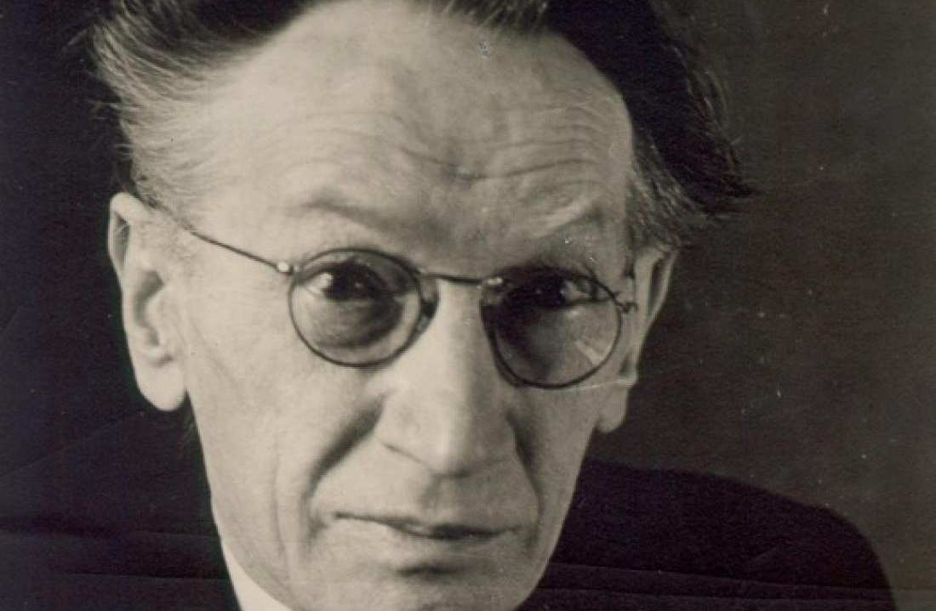
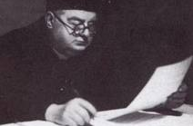
PESNIK in SKLADATELJ
PESNIK: Oton Župančič
PESNIŠKA ZBIRKA: Mehurčki, PESEM Žabe
BESEDILO: Josip Stritar
SKLADATELJ: Vinko Vodopivec
PESEM: Žabe

Slide 6
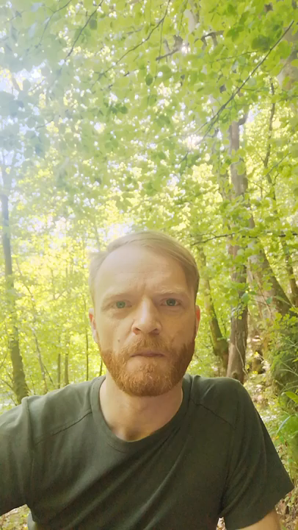
NAVODILO: Prisluhni posnetku igralca Roka Matka, ki je prebral Župančičevo pesem Žabe. Klikni spodaj na sliko
Rega, rega, rega, rega, vedno hujša je zadrega, sonce že do dna nam sega, jojmene, kaj bo iz tega!
Kum, kum, le pogum: slišal sem od juga šum!
Kvak, kvak, glej oblak, glej oblakov sivih vlak, vedro vode nosi vsak, kmalu bo vse polno mlak!
Rega, rega, rega, rega,
Bog nas reši vsega zlega!
Kum, kum, le pogum!
Kvak, kvak, glej oblak!

Slide 7
NAVODILO: V zvezek napiši naslov Žabe. Postani pesnik in dokončaj rime po svoje.
Rega, rega, rega, rega, ______________________________.
Kum, kum, __________________________________________.
Kvak, kvak, __________________________________________.
Rega, rega, rega, rega, _________________________________.
Kum, kum, ___________________________________________.
Kvak, kvak, ___________________________________________.

Slide 8
NAVODILO: Prisluhni in zapoj pesem Žabe, ki jo je uglasbil skladatelj Vinko Vodopivec.
1. Žabe svatbo so imele, 2. Skokica, nevesta mlada, zbrane od sosednjih mlak, ženin bil je dolgokrak, jedle, pile so in pele, rajala oba sta rada, rega, rega, reg, kvak, kvak, kvak, kvak. Rega, rega, reg, kvak, kvak, kvak, kvak.
3.Po večerji zavrte se, 4. Živi ženin naš z nevesto, ko je bil že pozen mrak, glas povzdigne Krakuš svat, rajajo, da vse se trese, zagrmi jih kakih dvesto, rega, rega, reg, kvak, kvak, kvak, kvak. rega, rega, reg, kvak, kvak, kvak, kvak.
Pesem prepiši v svoj zvezek ☺

Slide 9
https://youtu.be/1UZQr6X7PIY https://youtu.be/cUC0SOqJeVc https://youtu.be/mdKxKCZhgBI https://youtu.be/uZm2ROARrw8
Klikni na polja s povezavo.
Slišal boš pesem Žabe v izvedbi različnih
Izvajalcev ☺
Pri prvih dveh posnetkih zapoj zraven še ti.
V zvezek zapiši, katera izvedba ti je najbolj všeč.
Pesem prepiši v svoj zvezek in se jo nauči do prihodnjega tedna.
Saj ni težka, ane ☺
Kar veselo in z dobro voljo .
Upam, da se kmalu vidimo v šoli in jo zapojemo skupaj.
Pošiljam vam lep pevski pozdrav,
u. Lidia ☺

